Slide 1
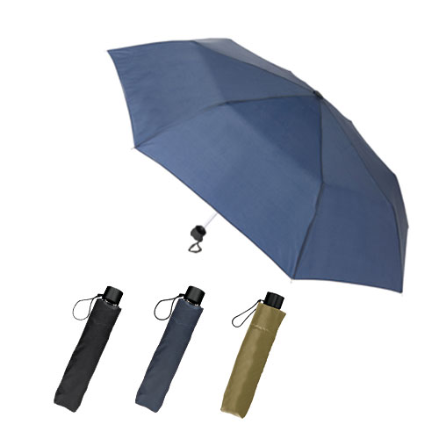
【提案書】
ベーシック折りたたみ傘
特徴
持ち歩くのには最適なサイズながら親骨八本のしっかりとした構造がポイントのベーシックな折りたたみ傘です。3色のカラー展開から自由に選べ、専用の収納袋にはオリジナル名入れも可能です。
商品写
納期
納期スペース
仕様
素材：ポリエステル､スチール 他
サイズ：親骨/約530mm､折りたたみ時/約240mm
付属品：取説付､ネイルガード付
包装：OPP袋
お見積
お見積りスペース

